Slide 1
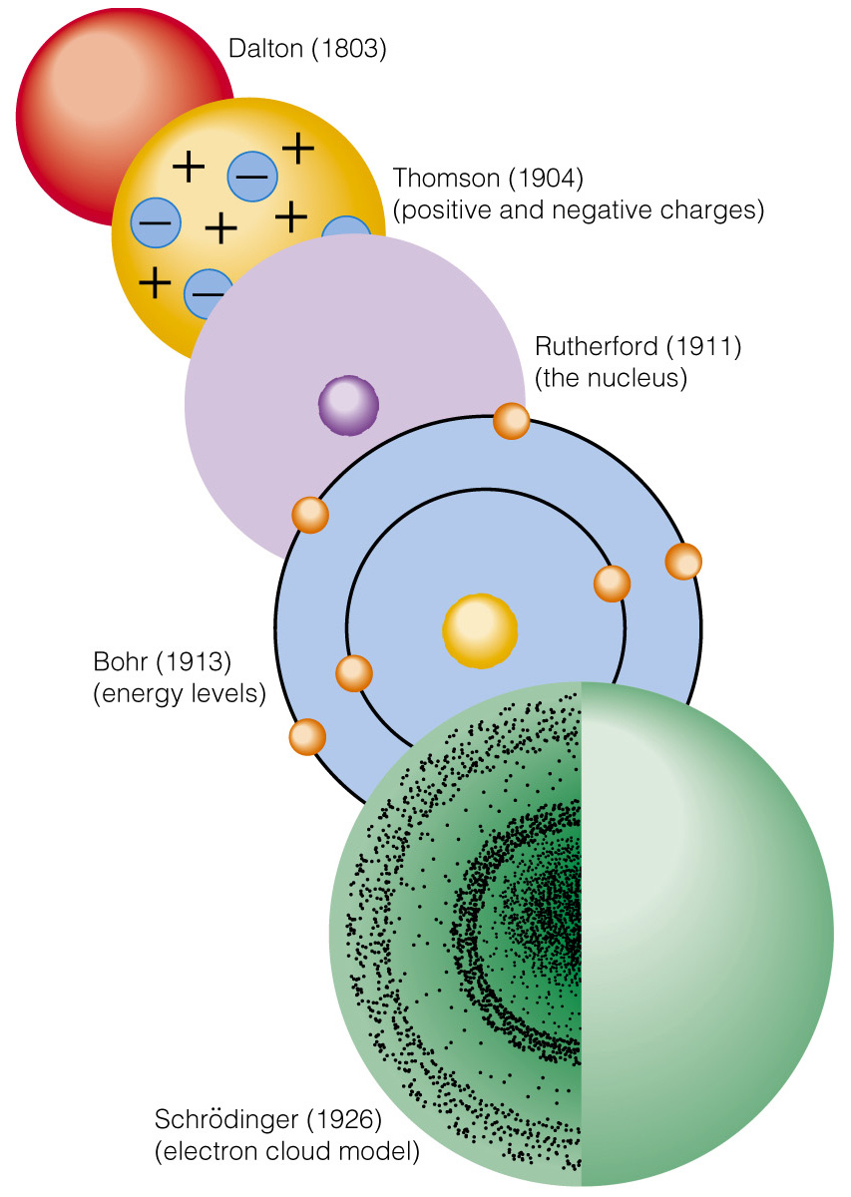


Модели атомов
Дальтон изображал атом как крошечную сферу, которую невозможно разрушить.
Томсон:
Атом представляет собой шар, внутри которого по всему объёму распределён положительный заряд — сам «пудинг» — и находятся отрицательно заряженные электроны — «изюм» в пудинге.
Резерфорд:
Атом состоит из крохотного положительно заряженного ядра, в котором сосредоточена почти вся масса атома, вокруг которого вращаются электроны, — подобно тому, как планеты движутся вокруг Солнца
Бор:
Модель Резерфорда + введение квантовых условий
электрон в атоме может находиться только в особых (квантовых) состояниях, каждому из которых соответствует определенная энергия. Когда электрон находится в стационарном состоянии, вращаясь по орбите, он не излучает.
при переходе атома из одного стационарного состояния в другое испускается или поглощается квант электромагнитного излучения, энергия которого равна разности энергий электрона в данных состояниях
стационарные электронные орбиты находятся из условия
Шредингер:
заряды электронов и образуемые ими токи непрерывно распределены по объему атома, молекулы или кристалла с плотностями, выражающимися через волновую функцию ψ.

Slide 2
Переходы в атоме под действием ЭМ поля
Типы переходов:
Индуцированные
Поглощение
Испускание
Спонтанные
Безизлучательные
E₂
hν
E₁
Свойства индуцированных переходов:
Вероятность перехода отлична от нуля только для частот внешнего поля с резонансной частотой
Рожденные фотоны полностью тождественны фотонам, которые привели к их излучению: частота, фаза, направление совпадают
Вероятность индуцированных переходов в единицу времени пропорциональна объемной плотности энергии в единичном частотном интервале. Больше внешнее поле – больше вынужденных переходов, как в верхнее, так и в нижнее энергетическое состояние.

Slide 3
Вынужденные (индуцированные) переходы
Вынужденные (стимулированные, индуцированные) переходы
E₂
hν
hν
E₁
E₂
hν
E₁
hν
Кванты тождественны !!!
Отсюда и когерентность
плотность энергии внешнего поля в интервале частот dν
Вероятность индуцированного поглощения равна вероятности индуцированного испускания

Slide 4
Вынужденные (индуцированные) переходы
Скорость вынужденного перехода. Частота Раби.
Частота Раби (Ω) характеризует скорость перехода (осцилляций) между двумя квантовыми уровнями (например, основным и возбуждённым состоянием атома) под действием внешнего электромагнитного поля (например, лазера).
E₂
hν
hν
E₁
Дипольный момент перехода
Напряженность внешнего поля
Физический смысл:
Скорость перехода: Чем выше частота Раби, тем быстрее атом переходит из основного состояния в возбуждённое и обратно.
Влияние на спектр: Большая частота Раби приводит к расщеплению спектральных линий — это называется раби-расщепление, которое наблюдается в условиях мощного резонансного воздействия.
Ключевая роль в управлении: Частота Раби — основной параметр для когерентного управления квантовыми состояниями. Например, с её помощью рассчитывают длительность лазерных импульсов, необходимых для создания суперпозиций состояний или полного инвертирования населённостей (π-импульсы).
Единицы измерения: Как и обычная частота, измеряется в радианах в секунду (рад/с) или просто в Гц.

Slide 5
Спонтанный переход
E₂
hν
E₁
Спонтанное излучение, или спонтанное испускание, — процесс самопроизвольного испускания электромагнитного излучения квантовыми системами (атомами, молекулами) при их переходе из возбуждённого состояния в стабильное.
Причиной спонтанного излучения является взаимодействие атома с нулевыми колебаниями электромагнитного поля в вакууме. Состояния атома перестают быть стационарными в результате воздействия составляющей нулевых колебаний с частотой, равной частоте испускаемого кванта.
Свойства:
Спонтанное излучение чисто квантовый эффект не допускающий классической трактовки;
Вероятность спонтанного перехода не зависит от внешнего поля;
Спонтанное излучение некогерентно по отношению к внешнему полю и играет роль шумов по отношению к нему. Приводит к дополнительному сбросу инверсии;
Самопроизвольных переходов из нижнего состояния в верхнее не бывает;
Скорость спонтанных переходов от времени не зависит и является постоянной величиной для рассматриваемой системы;

Slide 6
Соотношения между коэффициентами Эйнштейна
Рассматриваем ансамбль двухуровневых частиц в термостате при температуре Т в поле его собственного излучения. Внешнего к системе поля нет.
Распределение Больцмана:
Условие термодинамического равновесия (равенство числа переходов):
1)
Равная вероятность индуцированных излучения или поглощения в пересчёте на одно невырожденное состояние
n_{i} – концентрация частиц на i-ом уровне; [см⁻³] g_{i} – вырождение i-ого уровня

Slide 7
Соотношения между коэффициентами Эйнштейна
распределение Больцмана:
условие термодинамического равновесия :
Плотность энергии поля излучения равновесной квантовой системы

Slide 8
Соотношения между коэффициентами Эйнштейна (2)
Эйнштейн постулировал, что спектральная объемная плотность энергии излучения испускаемого или поглощаемого при равновесных переходах описывается формулой Планка:
Первое соотношение Эйнштейна
Второе соотношение Эйнштейна

Slide 9
Вероятность излучения
Вероятность излучения складывается из вероятности спонтанного и вынужденного излучений.
Полная вероятность излучения пропорциональна B_{21.}
Вероятность индуцированных переходов пропорциональна плотности энергии индуцирующего поля.
Индуцированное излучение когерентно и при достаточной плотности поля превалирует над спонтанным.
Если запрещены индуцированные переходы, то не может быть спонтанного излучения и наоборот.
Равновесное излучение всего ансамбля частиц по отношению к каждой из частиц выступает как внешнее ЭМП, стимулирующее поглощение или излучение частицей. Соотношения справедливы и для частицы во внешнем поле.
Вероятность спонтанного излучения ~ν³. Мало на радиочастотах и велико в оптике.

Slide 10
Соотношения между коэффициентами Эйнштейна (4)
Вероятности вынужденных переходов одинаковы с точностью до коэф. вырождения
число мод резонатора в единичном объеме в единичном интервале частот; [см⁻³с]
Вынужденное излучение – один фотон
Спонтанное излучение –
один фотон x число мод
число фотонов на одну моду в спонтанном излучении << 1

Slide 11
Вероятности переходов
ρ_{ν}- не равновесное излучение, а суммарное излучение
При достаточно большой плотности ЭМП вынужденные переходы преобладают над спонтанными, т.е. происходит индуцированное излучение, которое когерентно.
Пример с классическим осциллятором и отрицательной поглощаемой мощностью.

Slide 12
Коэффициенты Эйнштейна. Выводы.
A₂₁~B₂₁~B₁₂ , т.е.
если запрещены спонтанные переходы, запрещены и вынужденные.
достаточно знать только один коэффициент;
частотные зависимости (формы линии) одинаковы.
A₂₁~ν³, т.е. роль спонтанного излучения растет при переходе от ИК к УФ (от радиочастот к оптике).
W₂₁~ρ_{ν} , т.е. при росте ρ_{ν} можно пренебречь спонтанным излучением, которое некогерентно.
Индуцированные кванты тождественны, т.е. индуцированное излучение когерентно (частота, фаза, волновой вектор, поляризация).
В оптике hν>>kT, т.е. при термодинамическом равновесии n₂<<n₁

